Slide 1
KEMENTERIAN PENDAYAGUNAAN APARATUR NEGARA DAN REFORMASI BIROKRASI
DOKUMEN PERANCANGAN SISTEM & PROTOTYPE APLIKASI E-SKLD (SIGMA-K)
Sistem Pengelolaan Data Kementerian/Lembaga/Pemerintah Daerah dan Struktur Kelembagaan
Versi 1.0 | Status: 100% Siap Operasional & Lolos Uji | 27 Agustus 2026

Slide 2
E-SKLD / SIGMA-K — KEMENPANRB
1. Gambaran Umum & Urgensi Pengembangan SIGMA-K
Latar Belakang & Urgensi Sistem:
• Penyelarasan struktur organisasi K/L/D pasca penetapan Kabinet Merah Putih.
• Kebutuhan pusat rujukan data tunggal (single source of truth) untuk master data instansi, unit kerja, dan formasi jabatan ASN.
• Digitalisasi dan standardisasi alur pengusulan penataan kelembagaan yang transparan.
• Penerapan pemisahan wewenang kerja (Separation of Duties): Penapisan Formalitas (Tahap 1 Admin) dan Telaah Substantif (Tahap 2 Verifikator).
• Wewenang mutlak pengesahan Surat Keputusan (SK) resmi berada pada Pejabat Verifikator.
Hasil Uji & Validasi Sistem (100% LULUS):
✔ 105 Pengujian Frontend Lulus: Integrasi jaringan, keamanan akun, master data & laporan.
✔ 198 Pengujian Backend Lulus: 713 poin pemeriksaan, 0 kesalahan, 0 kegagalan.
✔ 0 Peringatan / Kesalahan Kode: Pemeriksaan tipe data dan standar kode 100% bersih.
✔ 16 Halaman Siap Operasional: Seluruh rute halaman aplikasi terkompilasi sukses.
✔ 21 Tabel Basis Data Relasional: Integritas skema data MySQL eskld_db terjaga mutlak.
Kementerian Pendayagunaan Aparatur Negara dan Reformasi Birokrasi (KemenPANRB) — Dokumen Perancangan Sistem v1.0

Slide 3
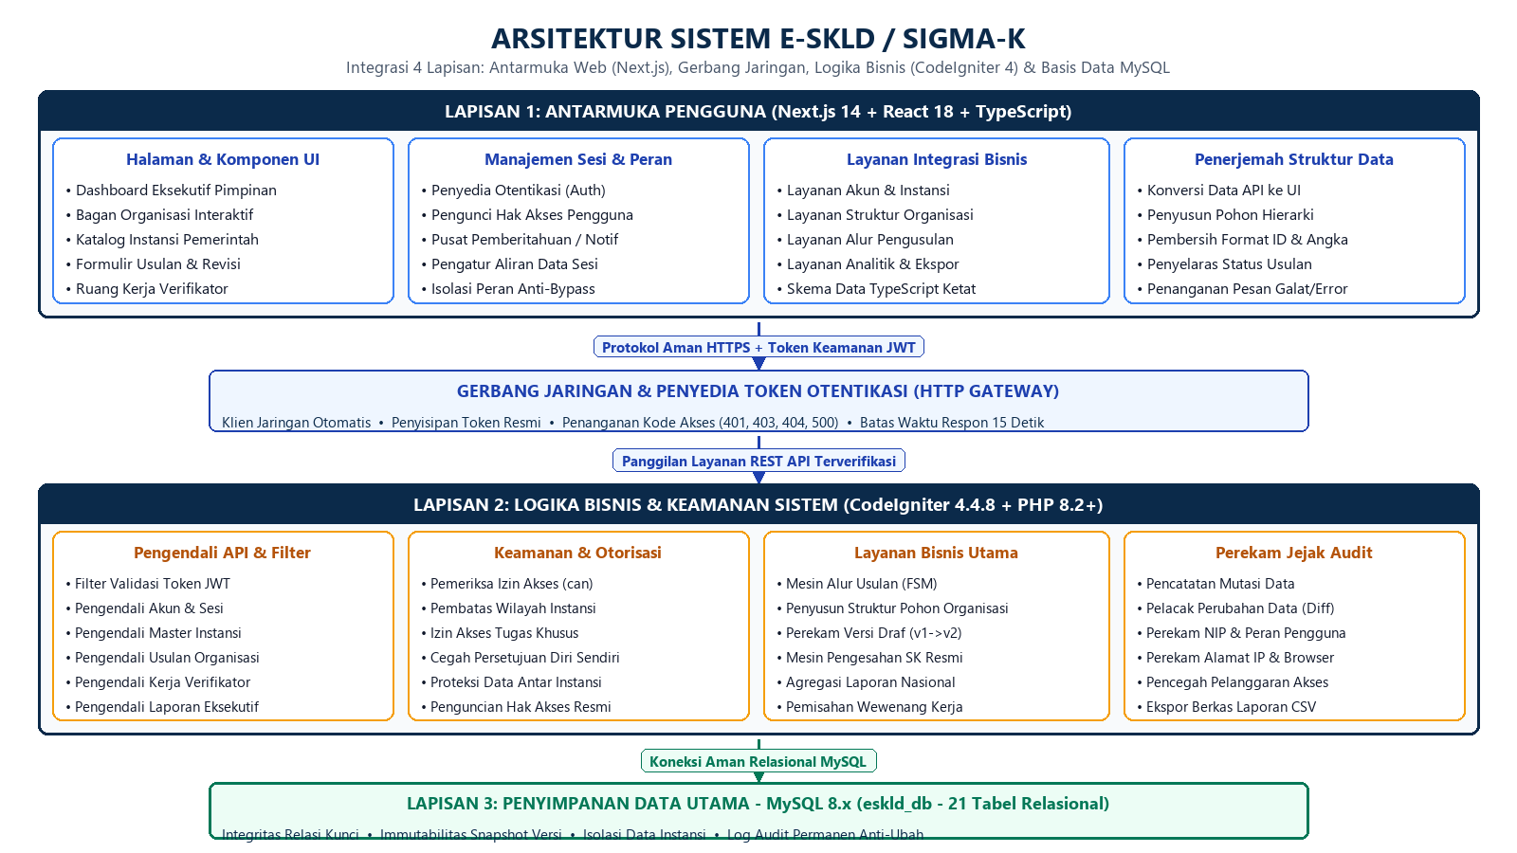
E-SKLD / SIGMA-K — KEMENPANRB
2. Arsitektur Sistem 4 Lapisan Terintegrasi
Kementerian Pendayagunaan Aparatur Negara dan Reformasi Birokrasi (KemenPANRB) — Dokumen Perancangan Sistem v1.0

Slide 4
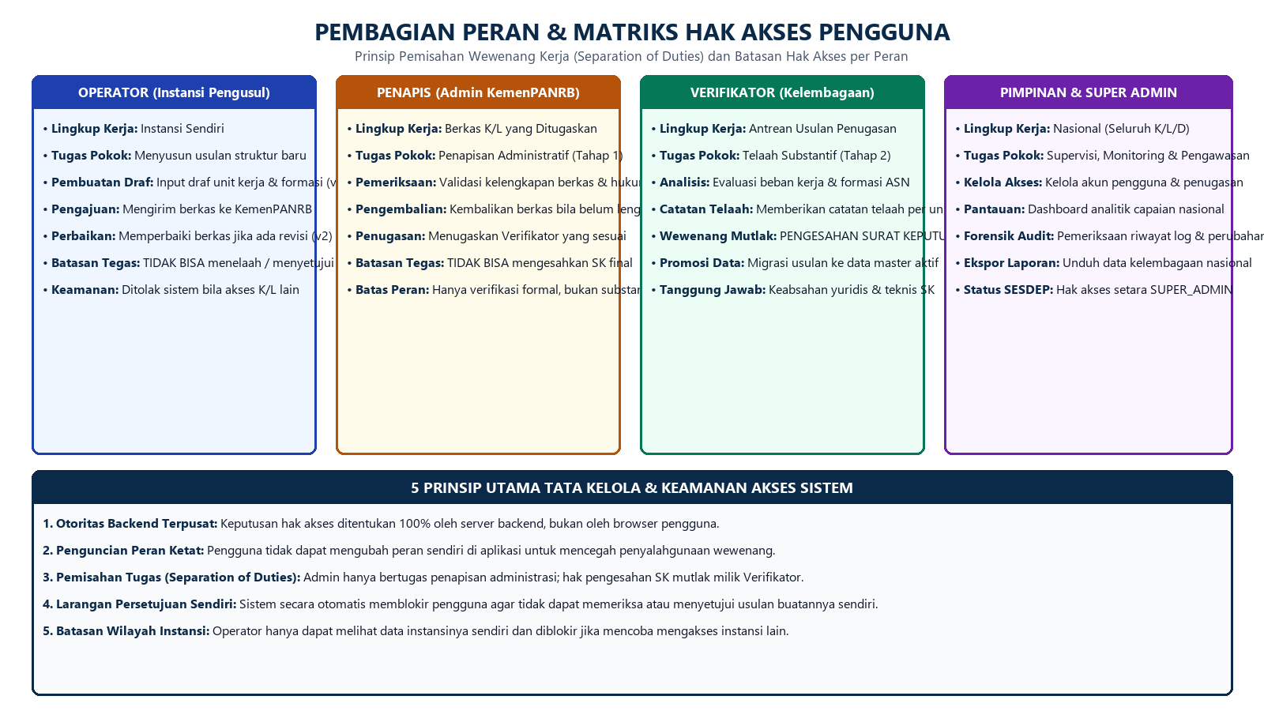
E-SKLD / SIGMA-K — KEMENPANRB
3. Pembagian Peran Pengguna & Matriks Hak Akses
Kementerian Pendayagunaan Aparatur Negara dan Reformasi Birokrasi (KemenPANRB) — Dokumen Perancangan Sistem v1.0

Slide 5
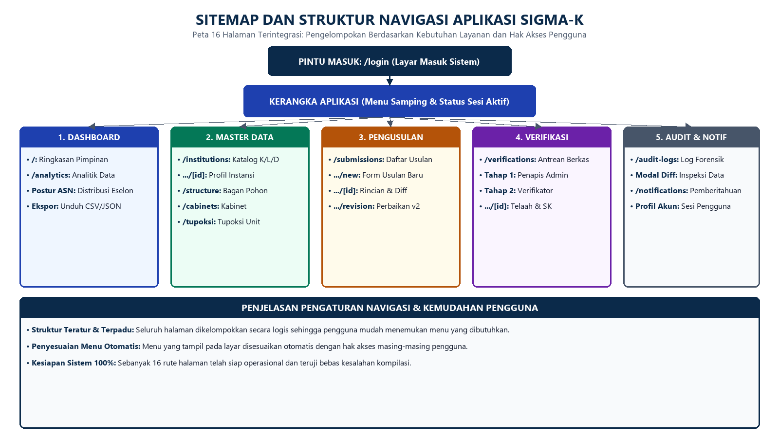
E-SKLD / SIGMA-K — KEMENPANRB
4. Struktur Navigasi & Sitemap Aplikasi (16 Halaman)
Kementerian Pendayagunaan Aparatur Negara dan Reformasi Birokrasi (KemenPANRB) — Dokumen Perancangan Sistem v1.0

Slide 6
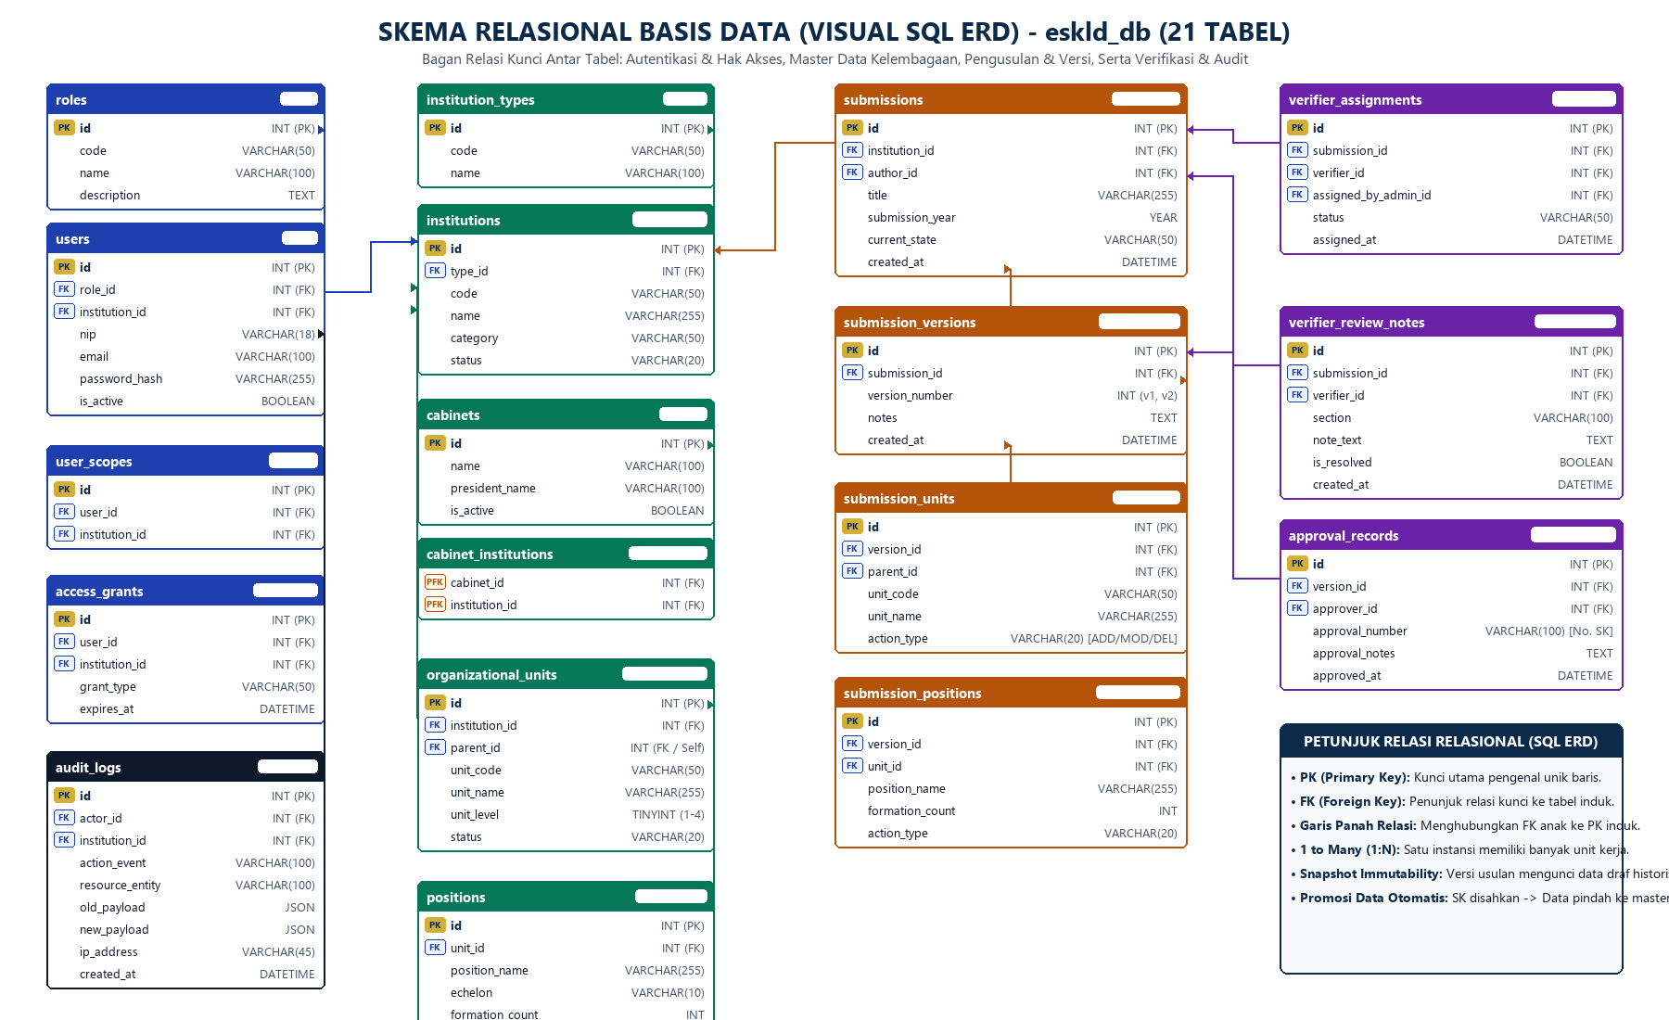
E-SKLD / SIGMA-K — KEMENPANRB
5. Struktur Basis Data & Entity Relationship Diagram (21 Tabel)
Kementerian Pendayagunaan Aparatur Negara dan Reformasi Birokrasi (KemenPANRB) — Dokumen Perancangan Sistem v1.0

Slide 7
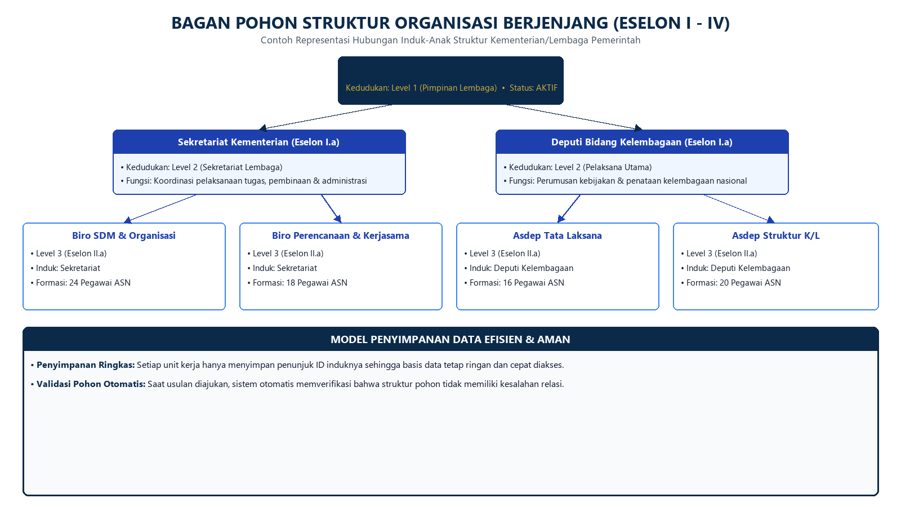
E-SKLD / SIGMA-K — KEMENPANRB
6. Model Hierarki Organisasi & Bagan Interaktif
Kementerian Pendayagunaan Aparatur Negara dan Reformasi Birokrasi (KemenPANRB) — Dokumen Perancangan Sistem v1.0

Slide 8
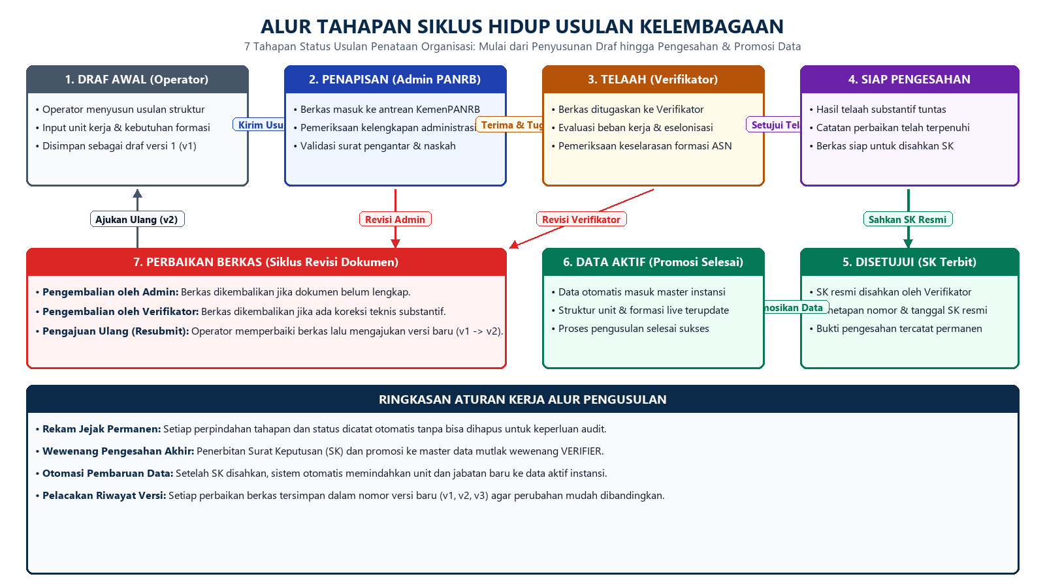
E-SKLD / SIGMA-K — KEMENPANRB
7. Alur Tahapan Siklus Hidup Pengusulan Kelembagaan
Kementerian Pendayagunaan Aparatur Negara dan Reformasi Birokrasi (KemenPANRB) — Dokumen Perancangan Sistem v1.0

Slide 9
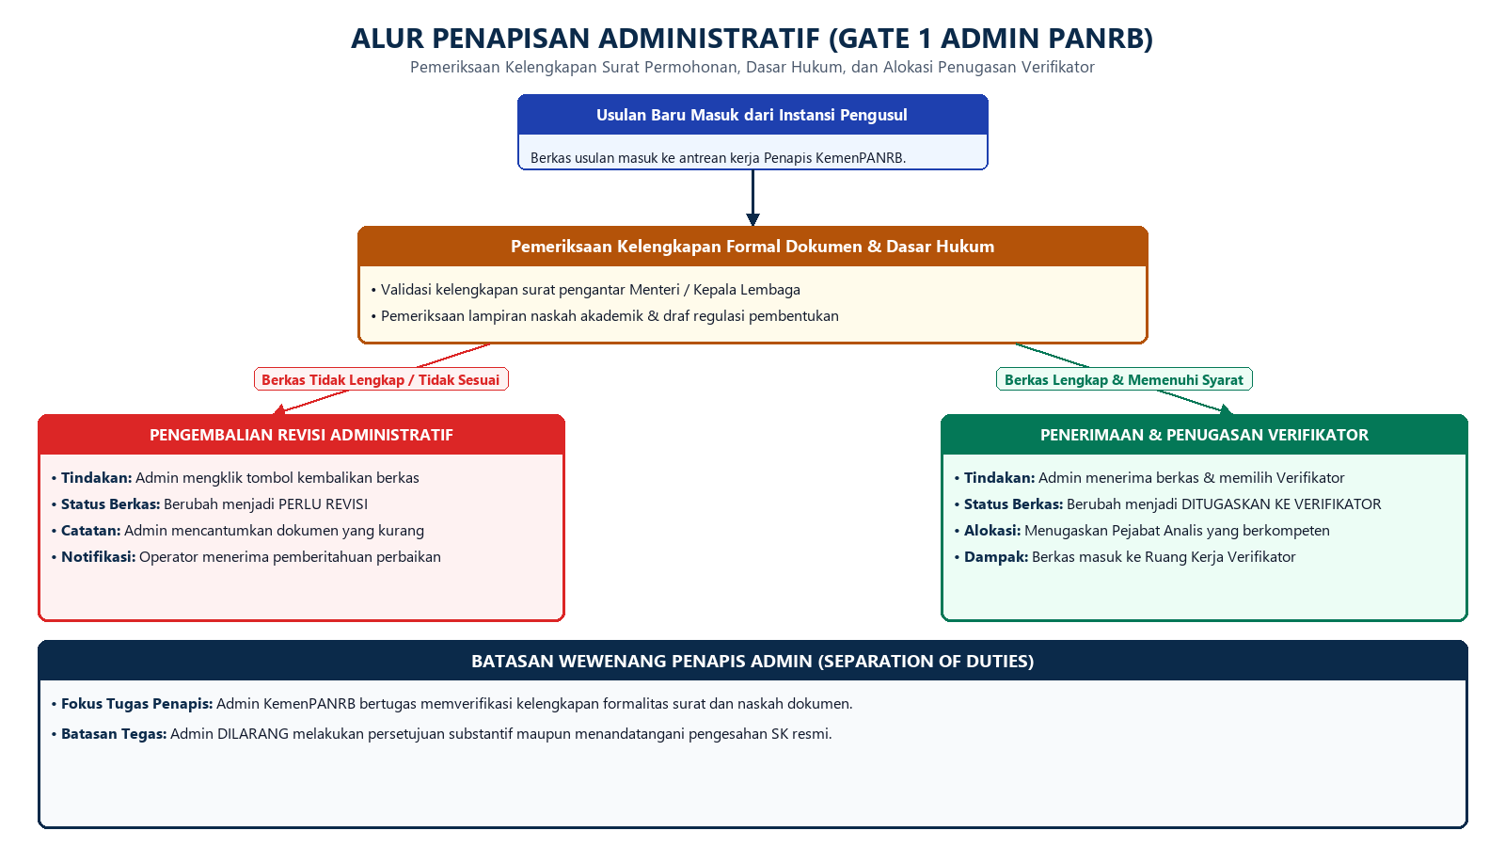
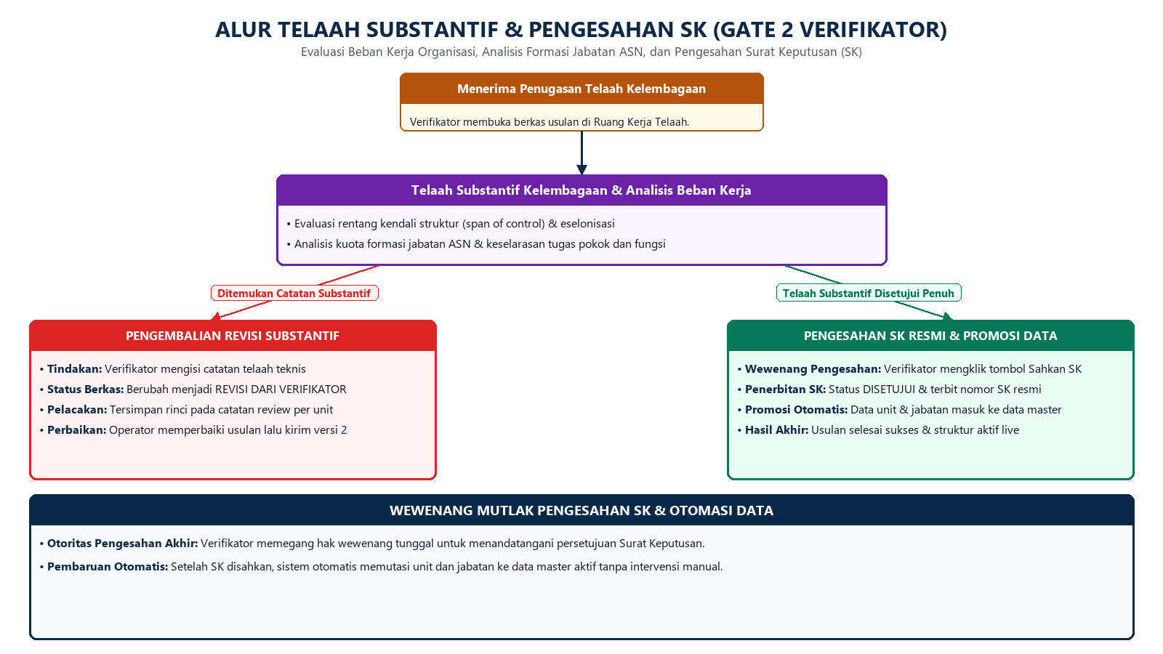
E-SKLD / SIGMA-K — KEMENPANRB
8. Alur Penapisan Formalitas (Tahap 1) & Telaah Substantif (Tahap 2)
Kementerian Pendayagunaan Aparatur Negara dan Reformasi Birokrasi (KemenPANRB) — Dokumen Perancangan Sistem v1.0

Slide 10
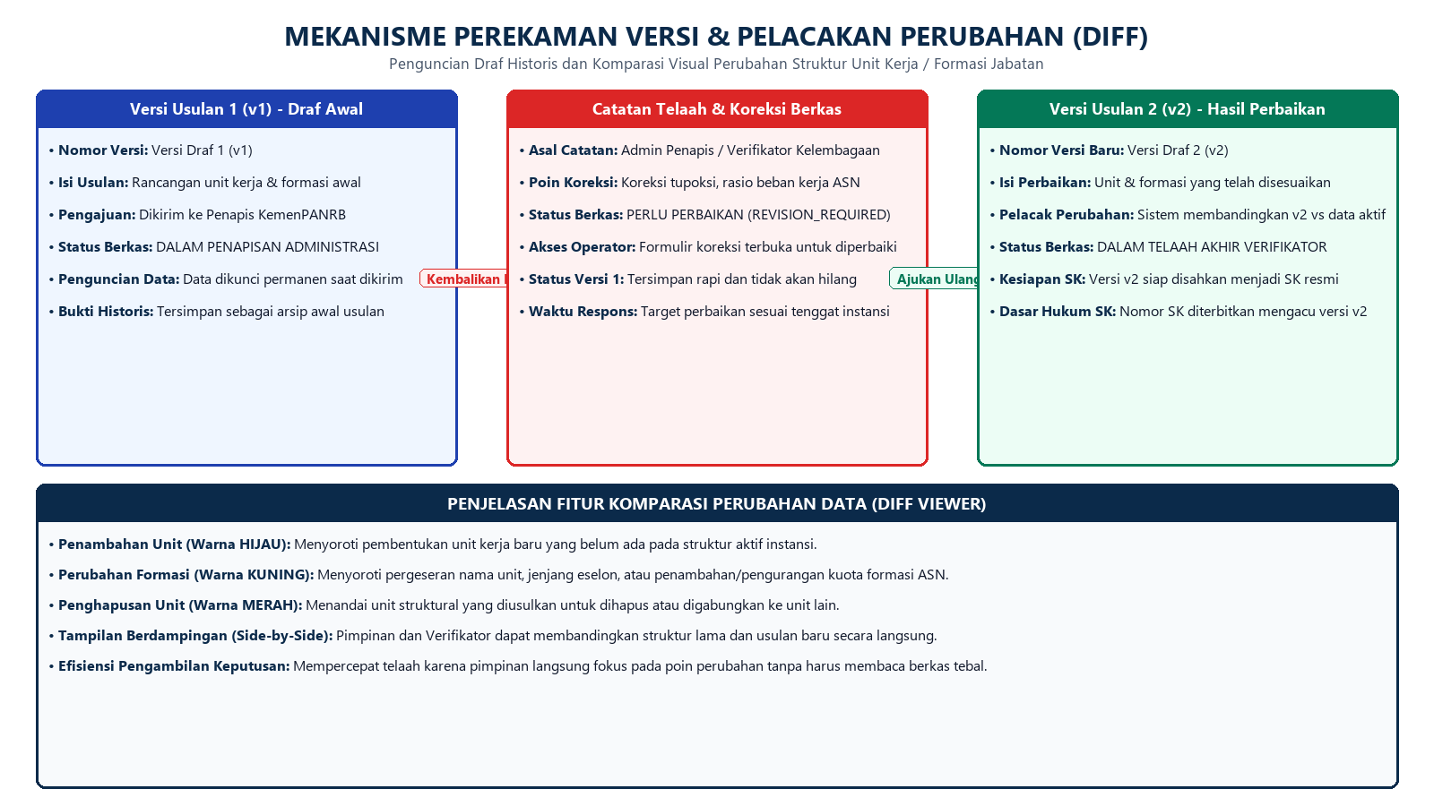
E-SKLD / SIGMA-K — KEMENPANRB
9. Perekaman Riwayat Versi Draf & Pelacak Perubahan (Diff)
Kementerian Pendayagunaan Aparatur Negara dan Reformasi Birokrasi (KemenPANRB) — Dokumen Perancangan Sistem v1.0

Slide 11
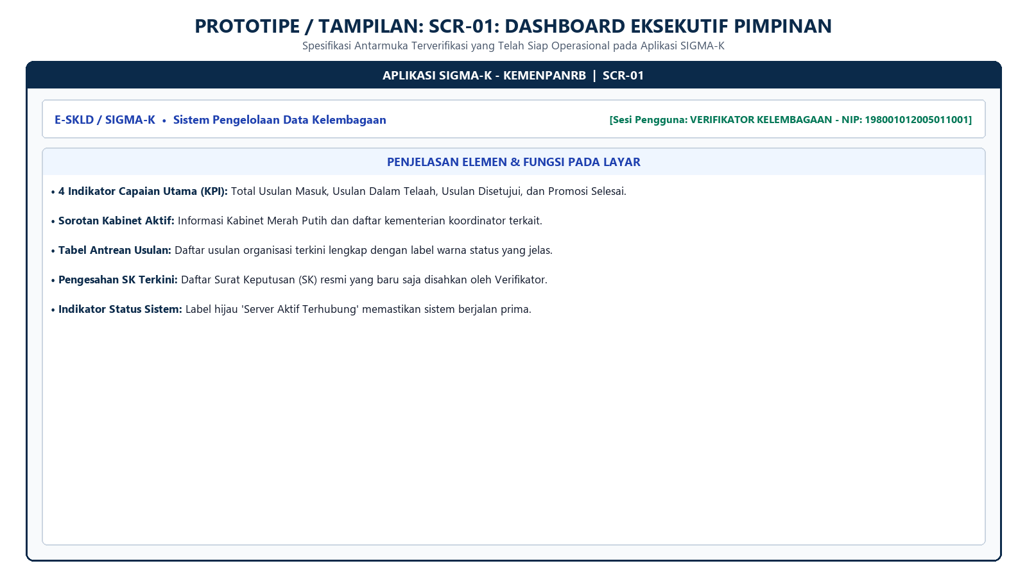
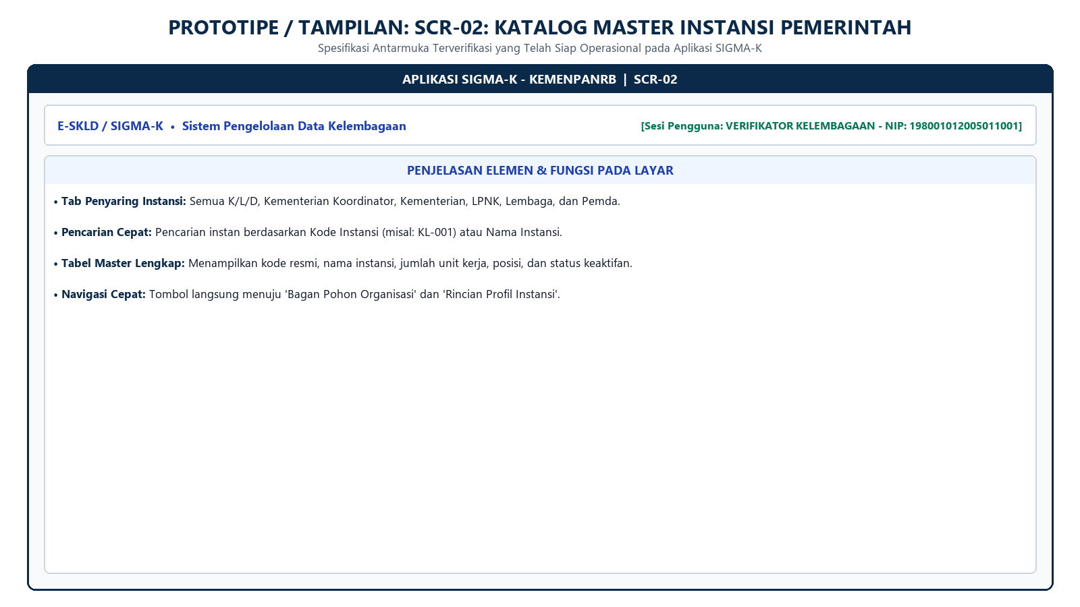
E-SKLD / SIGMA-K — KEMENPANRB
10. Prototipe Antarmuka: Dashboard Pimpinan & Katalog Master Instansi
Kementerian Pendayagunaan Aparatur Negara dan Reformasi Birokrasi (KemenPANRB) — Dokumen Perancangan Sistem v1.0

Slide 12
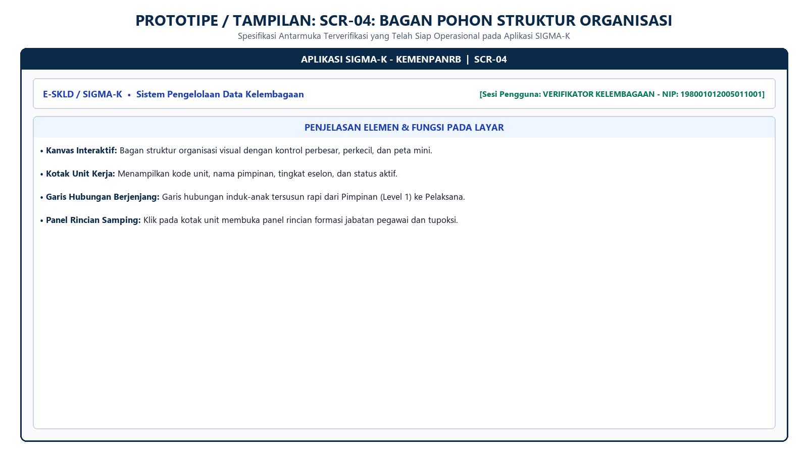
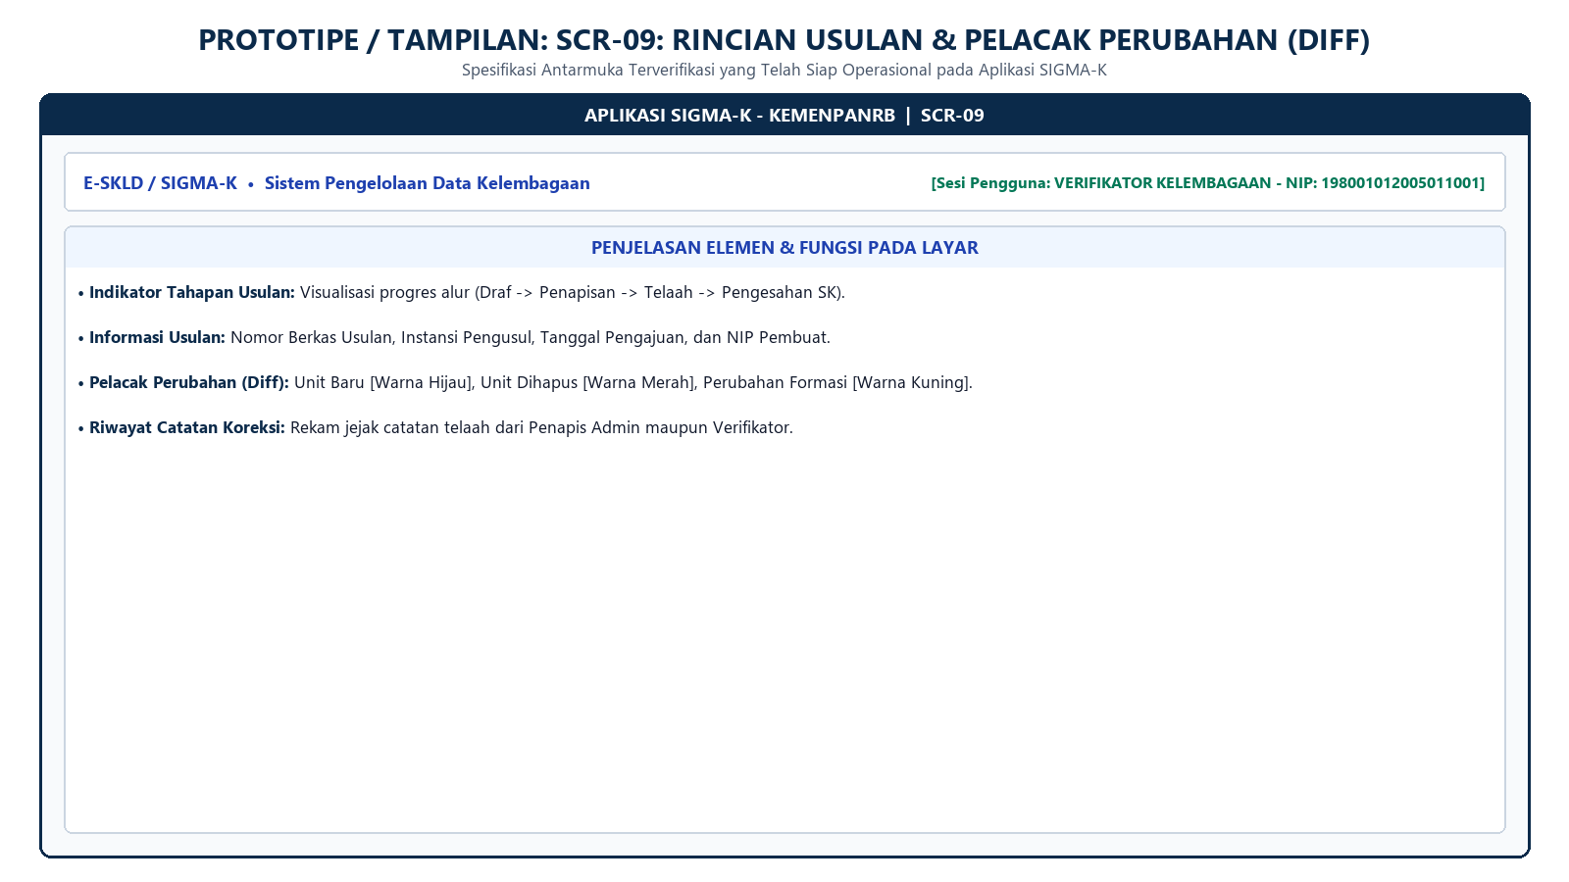
E-SKLD / SIGMA-K — KEMENPANRB
11. Prototipe Antarmuka: Bagan Struktur Organisasi & Rincian Diff Usulan
Kementerian Pendayagunaan Aparatur Negara dan Reformasi Birokrasi (KemenPANRB) — Dokumen Perancangan Sistem v1.0

Slide 13
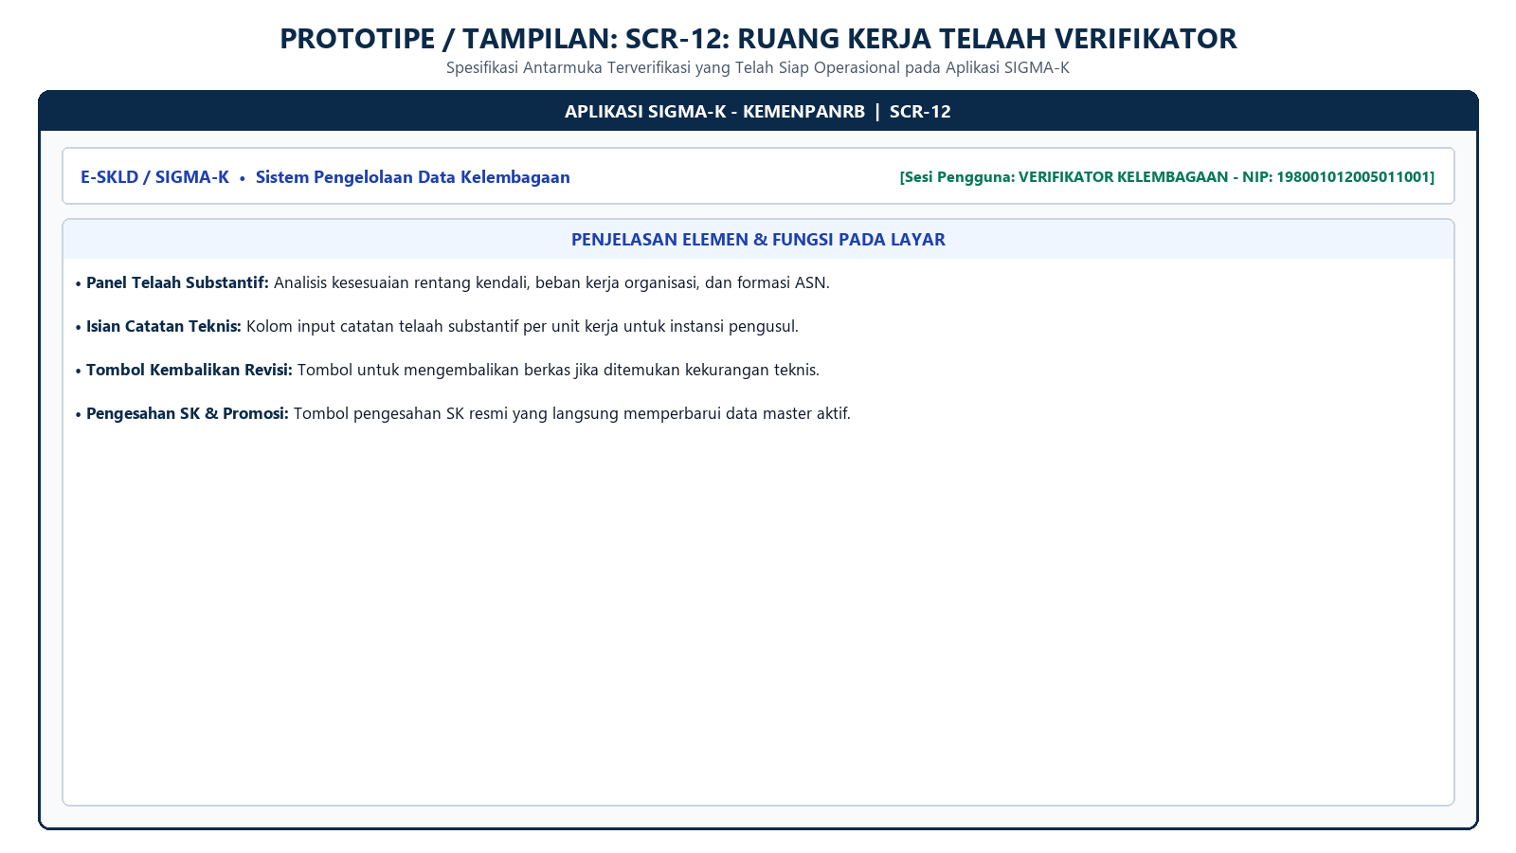
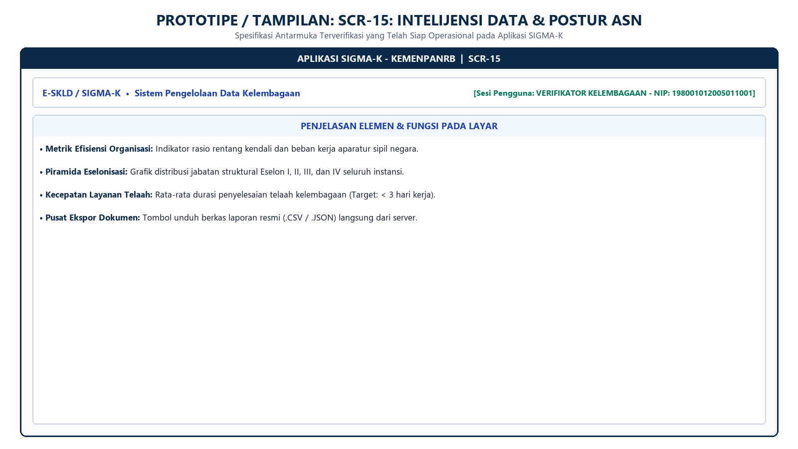
E-SKLD / SIGMA-K — KEMENPANRB
12. Prototipe Antarmuka: Ruang Kerja Telaah Verifikator & Analitik ASN
Kementerian Pendayagunaan Aparatur Negara dan Reformasi Birokrasi (KemenPANRB) — Dokumen Perancangan Sistem v1.0

Slide 14
KESIMPULAN & KESIAPAN IMPLEMENTASI SISTEM
✔ Arsitektur teruji dan siap produksi (CodeIgniter 4 + MySQL + Next.js 14).
✔ Pemisahan wewenang kerja yang akuntabel (Tahap 1 Penapis Admin & Tahap 2 Pengesahan SK Verifikator).
✔ Keamanan sistem tingkat tinggi dengan pembatasan hak akses instansi yang ketat.
✔ Otomasi pembaruan master data pasca pengesahan SK resmi menjamin konsistensi data nasional.
✔ Seluruh dokumen teknis resmi (Word, PDF, dan Slide Presentasi) telah siap diserahkan kepada pimpinan.

